Slide 1
Дидактический театр «Крик души»
О вреде курения и алкоголизма

Slide 2
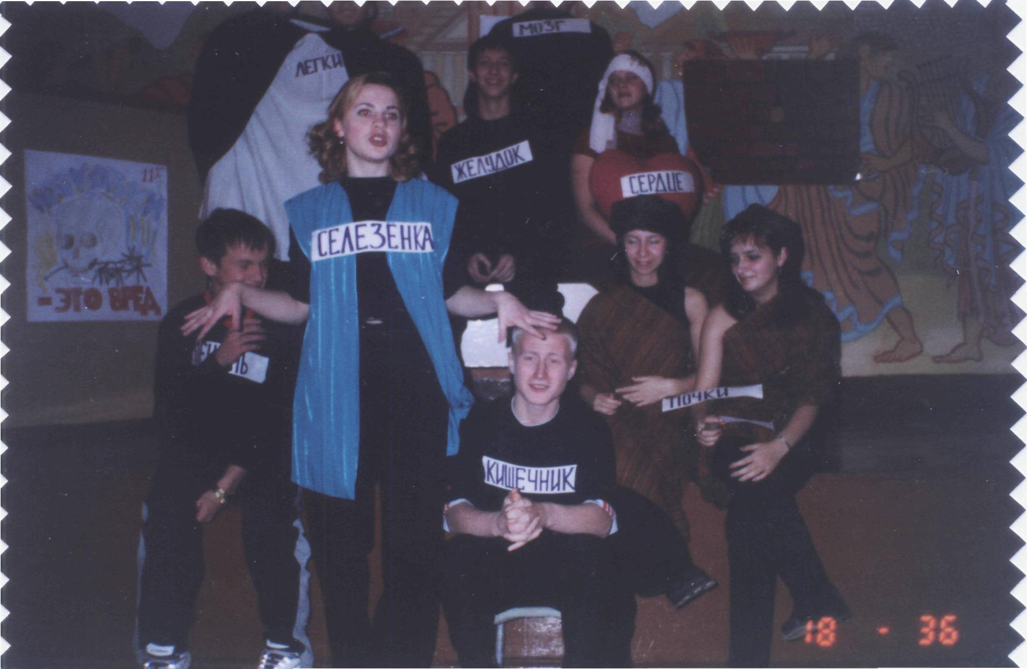

Slide 3
